Slide 1
207 伊果斯特拉溫斯基
Igor Stravinsky

Slide 2
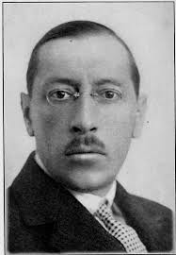
他生於俄國 1882年6月17日出生

Slide 3
伊果斯特拉溫斯基的父親是知名男低音
他在文學及繪畫上皆有很深的造詣
他從小就被濃郁的藝術氣息圍繞 所以對音樂非常著迷

Slide 4
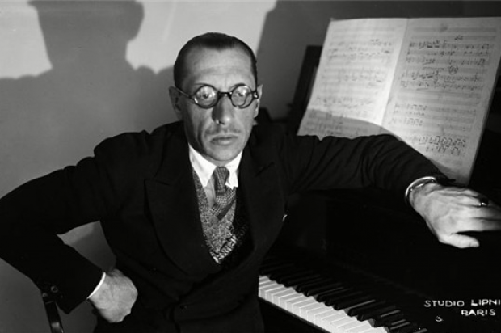
伊果斯特拉溫斯基是現代音樂派

Slide 5
《春之祭》首演時爆發的騷動，並未為作品本身帶來長遠影響；反而，全曲粗獷而又有濃郁的俄羅斯風格，卻成為二十世紀古典音樂創作的典範。
全曲共分兩幕十四個部分。第一幕《大地的崇拜》共有八個舞曲組成，第二幕《祭獻》由六個舞曲組成。
  碧娜.鮑許是春之祭舞蹈的教導者

Slide 6
春之祭當時期粗爌的聲響與節奏令人難以接受
https://youtu.be/OtDgetua5aA

Slide 7
1.他是什麼音樂派?
1.古典音樂派 2.現代音樂派
3.流行音樂派 4.國民樂派

Slide 8
2.春之祭是幾世紀的古典音樂?
1.19世紀 2.20世紀
3.21世紀 4.22世紀

Slide 9
3.他是幾月幾日出生?
1.6月3日 2.6月9日
3.6月15日 4.6月17日

